Slide 1

Что такое
внимание

Slide 2


ЧТО ТАКОЕ ВНИМАНИЕ
Об этом я
расскажу вам в своей
презентации

Slide 3

– Вы, наверное, много раз слышали слова «внимание», «внимательный».
– Не отвлекайся, будь повнимательнее, – меня постоянно просит мама.
– Спасибо за внимание, – вежливо благодарит ведущий какого-нибудь мероприятия своих
слушателей.

Slide 4
Думаете, что такое внимание?
Так это умение человека концентрироваться на определённых предметах, например, вот:
Кто сможет найти отличия?

Slide 5
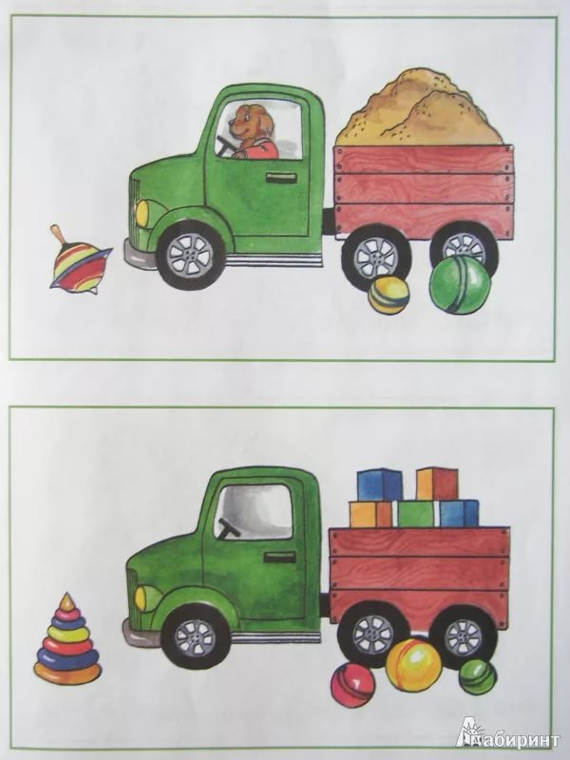

Slide 6


Slide 7
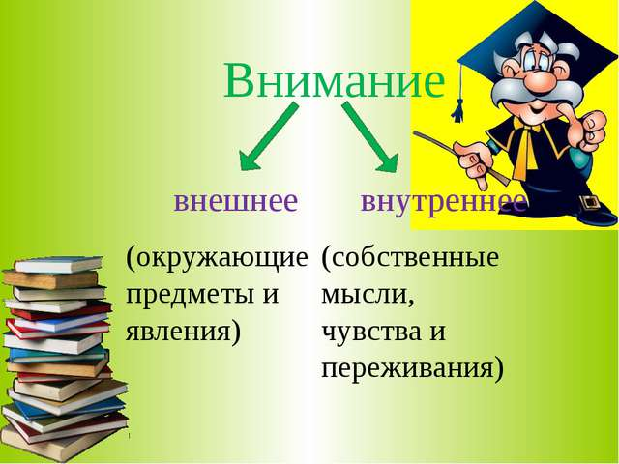

Slide 8
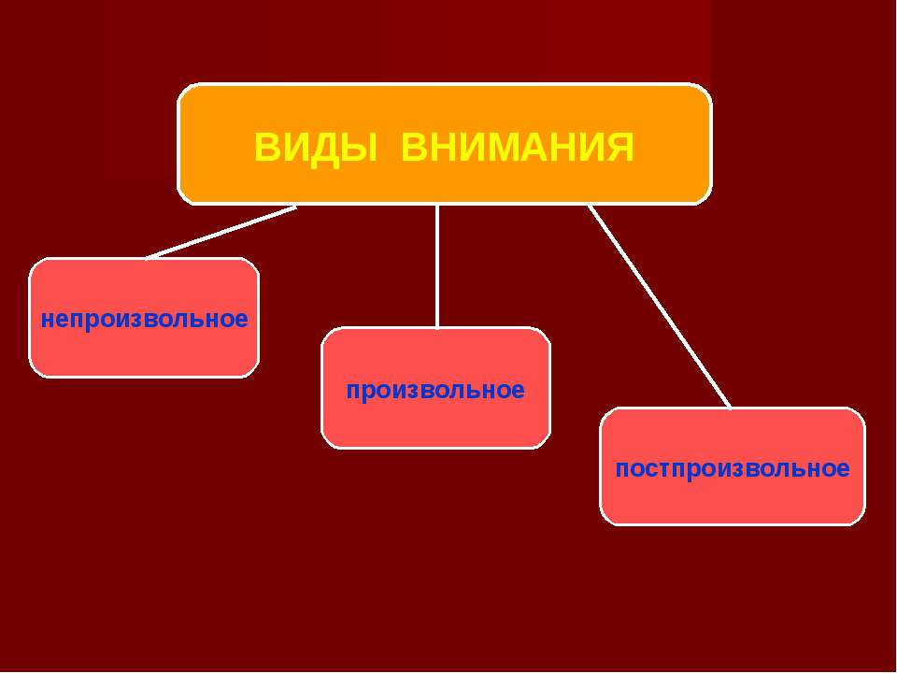

Slide 9
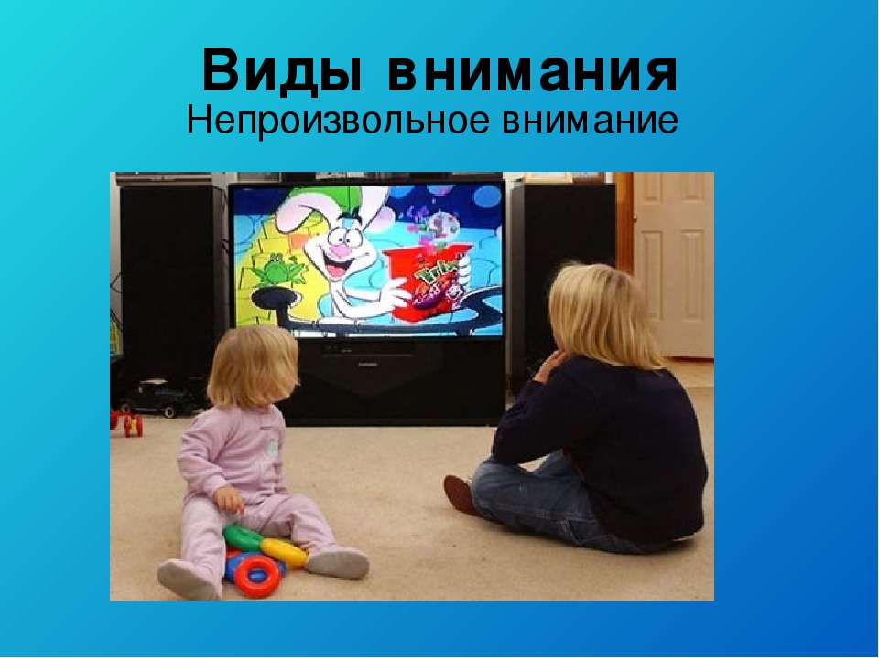
Непроизвольное внимание появляется независимо от твоего желания, помимо воли человека, под действием чего-то.

Slide 10
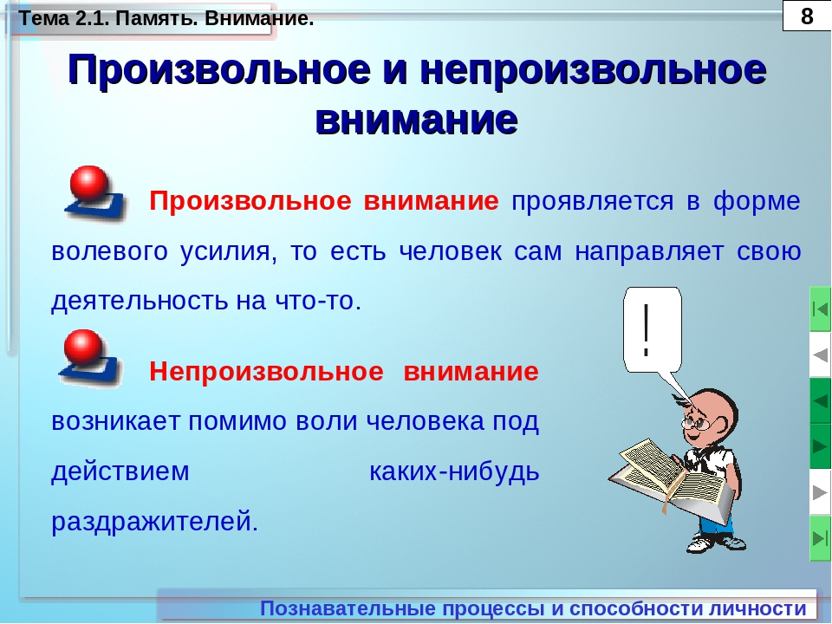
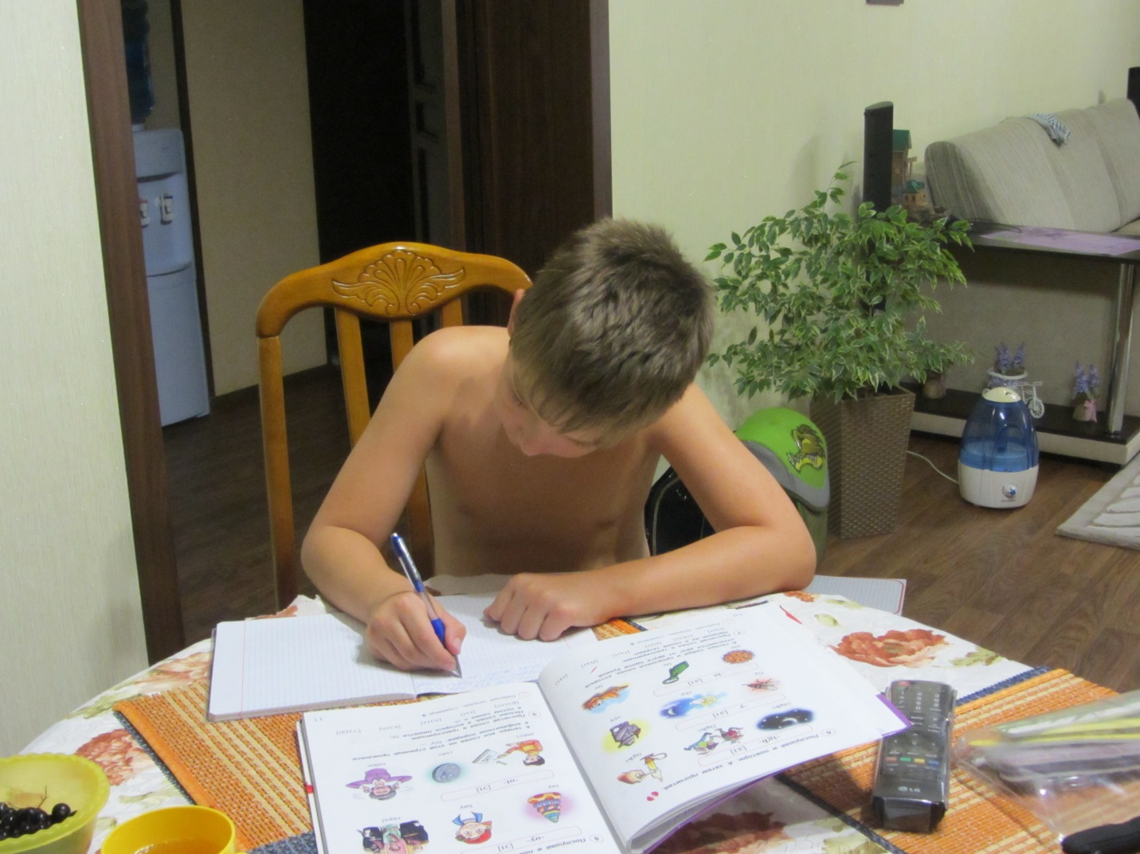

Slide 11
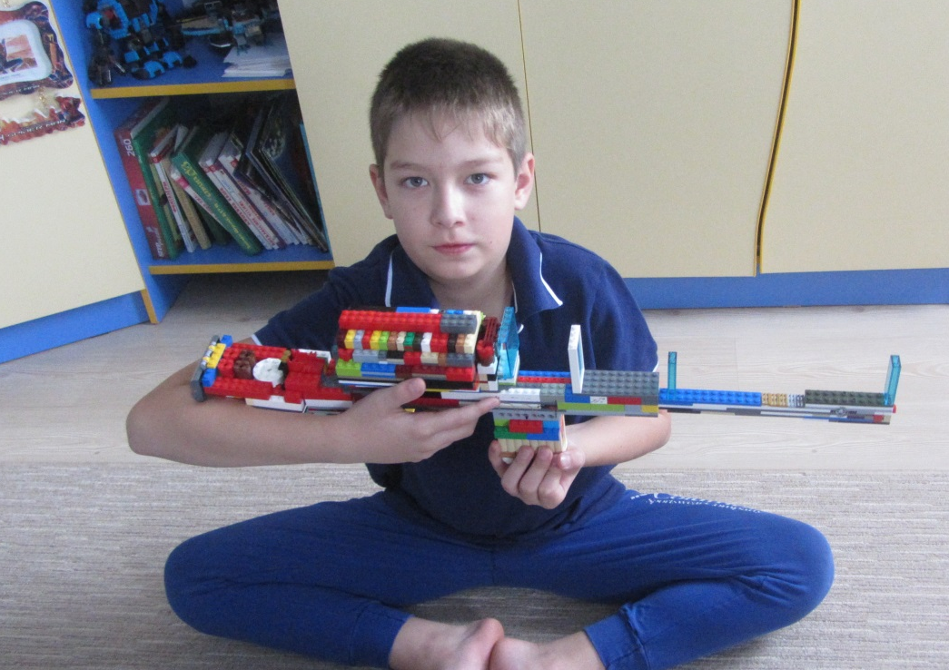
Постпроизвольное внимание – это деятельность, которая так захватывает человека, что может длится часами, человек при этом долго сохраняет интерес и не устает.
Например: вышивание или конструктор

Slide 12

Как вы думаете, внимание у всех одинаковое?

Slide 13

Попробуйте расшифровать слово

Slide 14

Концентрация.
Это свойство внимания заключается в том, что человек умеет сосредоточиться на конкретном предмете или его части, вникать в суть поставленного перед ним задания.
Если с концентрацией внимания все в порядке, ребенок наблюдательный, его легко организовать.
Он сразу же заметит, что к набору деревянных кубиков вы подложили один пластмассовый, а усевшись рисовать акварельными красками, позаботится о стаканчике с водой для мытья кисточки.

Slide 15
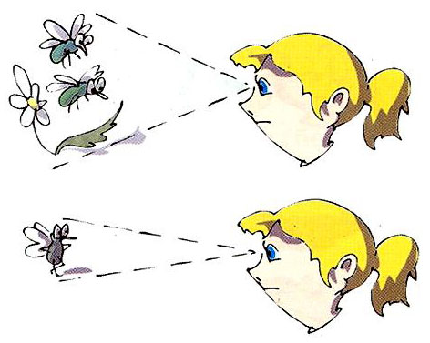
Люди давно стали задавать себе вопрос: «Сколько объектов может одновременно находиться в зоне внимания?» Ответ на этот вопрос – показатель объема внимания. Объем внимания – это число объектов, которые внимание охватывает одновременно.

Slide 16

Сможете ли вы сложить картинку-пазл, если по телевизору идет мультфильм, который вы любите смотреть?
Это распределение внимания, т.е умение выполнять несколько видов деятельности в
одно и то же время.

Slide 17

Переключение внимания.
Умение сосредоточится и не отвлекаться в процессе, конечно, важно, НО !
переключать свое внимание при необходимости тоже надо уметь. При этом имеет значение, держит ли человек в памяти первое задание, приступив к выполнению второго.

Slide 18

Устойчивость внимания — это длительное удержание внимания на предмете или какой-нибудь деятельности.
Устойчивым мы называем такое внимание, которое способно в течение долгого времени оставаться непрерывно сосредоточенным на одной и той же работе.

Slide 19
